Slide 1


土木工程建设法规
Civil Engineering Construction Regulations

Slide 2
建设法规的体系

Slide 3
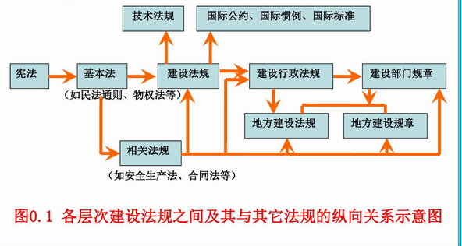
建筑法、城乡规划法
建设工程质量管理条例
建筑业企业资质管理规定
山东省建筑市场管理条例
山东省建设工程造价管理办法
招标投标法

Slide 4
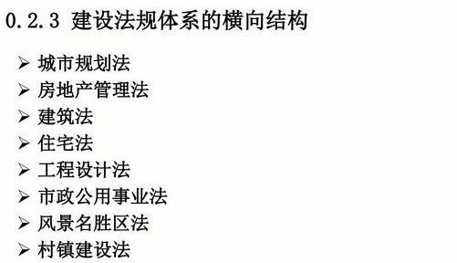

Slide 5
重点：工程建设主要环节
的法律法规

Slide 6
案例
某公司研究开发生产基地项目，位于北京市某区产业基地内，项目总占地面积约8000平方米。该项目建设单位在没有取得规划审批手续的情况下，与某设计单位签订了《建设工程设计合同》。
该设计单位承揽了研发基地工程项目的设计，并应建设单位要求，向其提供了证章齐全、专业齐全的全套施工图，建设单位利用该图实施了违法建设。
主管部门通过调查，责令停止建设，并对建设单位和设计单位实施了行政处罚。

Slide 7
第一章 工程建设程序法规
工程建设的一般程序
工程建设程序法规的立法现状
工程建设各阶段主要环节

Slide 8
1.1 工程建设的一般程序
工程建设: 是指土木建筑工程、线路管道、设备安装工程、建筑装修装饰工程等工程项目的新建、扩建和改建，是形成固定资产的基本生产过程及与之相关的其他建设工作的总称。

Slide 9
1.1 工程建设的一般程序
工程建设的特点
（1）产品体积庞大；
（2）建造场所固定、建设周期长、占用资源多；
（3）工作量极大，牵涉面很广，内外协作关系复杂；
（4）活动空间有限和后续工作无法提前进行，要遵循一定的程序。

Slide 10
1.1 工程建设的一般程序
工程建设程序法规：是指调整工程建设程序活动中 发生的 各种社会关系的法律规范的总称。

Slide 11
1.1 工程建设的一般程序
工程项目建设基本程序：是指根据工程项目建设全过程中各项工作必须遵循的法定程序。
具体的说是从工程项目的投资意向、投资机会的选择、项目决策、设计、施工到竣工验收、投入生产的整个建设过程中，各项工作先后衔接的顺序。

Slide 12
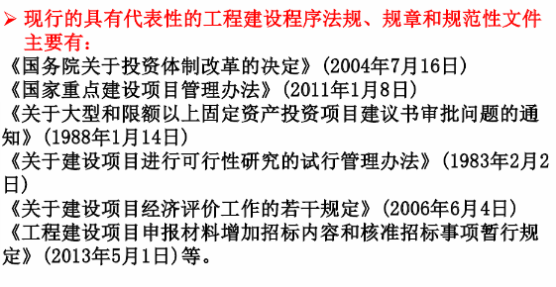
1.2 工程建设程序法规的立法现状
P79内容

Slide 13
案例
某公司研究开发生产基地项目，位于北京市某区产业基地内，项目总占地面积约8000平方米。该项目建设单位在没有取得规划审批手续的情况下，与某设计单位签订了《建设工程设计合同》。
该设计单位承揽了研发基地工程项目的设计，并应建设单位要求，向其提供了证章齐全、专业齐全的全套施工图，建设单位利用该图实施了违法建设。
主管部门通过调查，责令停止建设，并对建设单位和设计单位实施了行政处罚。

Slide 14
1.3 工程建设各阶段包含的主要环节（工作）
工程建设程序（分三个阶段）
1．工程建设前期阶段（决策分析）
→投资机会研究→编制项目建设书→可行性研究→审批立项→办理用地规划、获取土地使用权、房屋征收与补偿

Slide 15
1.3 工程建设各阶段主要环节
1．工程建设前期阶段（决策分析）
2．工程建设实施阶段
准备阶段→项目报建→勘察设计→设计文件审批→领取建设规划许可证、委托监理、施工招投标、签订合同、申请质量监督、领取施工许可证。
施工阶段→工程施工、生产准备。
竣工阶段→ 竣工验收、期内保修。

Slide 16
1.3 工程建设各阶段主要环节
工程建设程序（分三个阶段）
1．工程建设前期阶段（决策分析）
2．工程建设实施阶段
3．工程建设终结阶段
→生产运营→投资后评价

Slide 17
对于工程建设程序，请同学们按照
什么单位，做什么工作？的模式，小组研读讨论
任务1：以组为单位，小组代表轮流用自己的话，
来解读工程建设程序？

Slide 18
任务2 对于工程建设程序，请同学们重点研讨：
1．什么情况下国家要征收房屋？如何进行补偿？（牵扯到自家的利益，明白明白）

Slide 19
2．建设单位申请领取施工许可证，需要什么条件？

Slide 20
3．什么是竣工，其主要依据是什么？

Slide 21
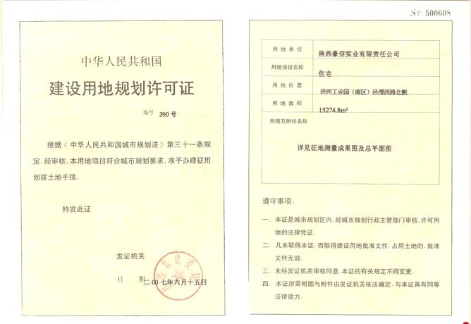
相关文件图例

Slide 22
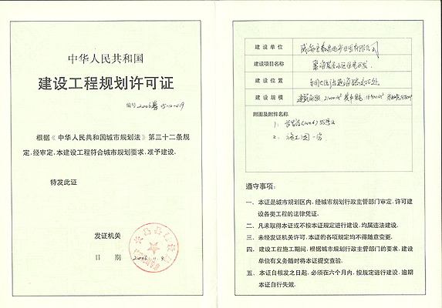

Slide 24
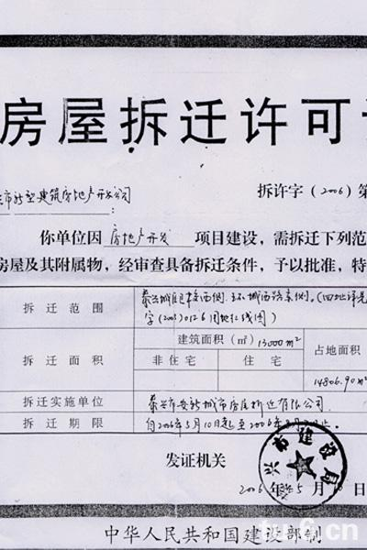

Slide 25
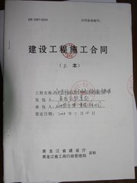
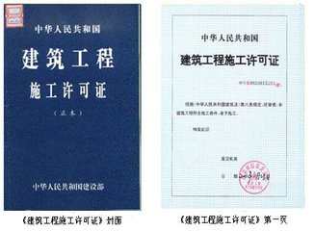

Slide 26
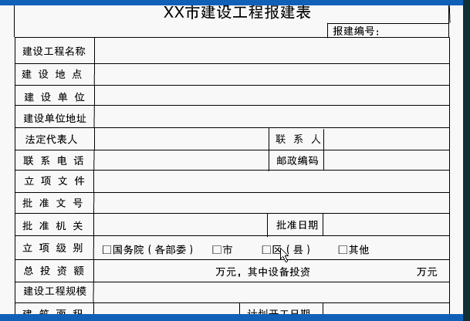

Slide 27
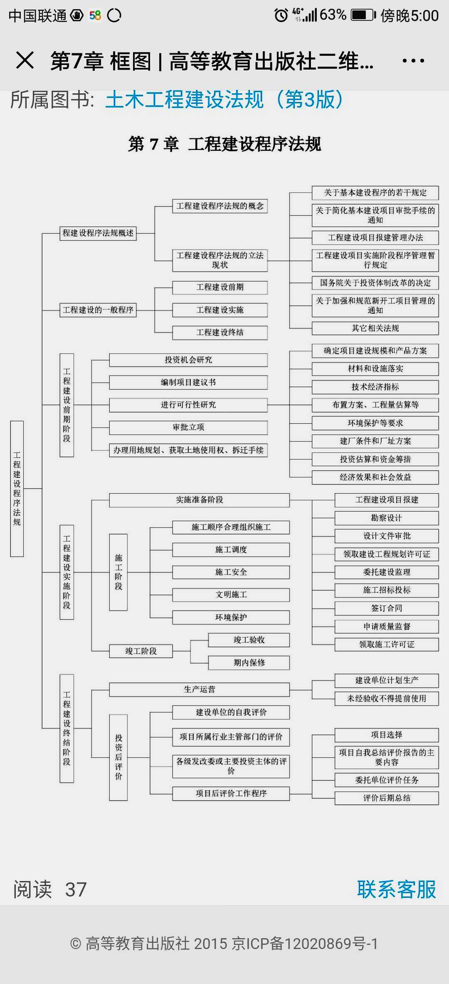
1.1 工程建设的一般程序
本次课小结

